Slide 1


Besluitnemings-vaardighede
Wêreld van Werk
Kwartaal 3: Les 4
Notes:
Welkom terug by die laaste les in hierdie lesreeks oor vakkeuses.
Vandag sal ons op besluitneming fokus. Dit kan soms 'n bietjie vreesaanjaend wees om besluite te neem. Jy kan senuweeagtig of angstig raak, sommige mense voel oorweldig. En dit is normaal. Ons gaan kyk na vaardighede wat jy in plek kan stel wanneer dit by die neem van besluite kom.

Slide 2

Besluitneming is ’n vaardigheid wat jy kan verbeter
Niemand word met besluitnemingsvaardighede gebore nie; hoe meer jy oefen, hoe beter raak jy daarmee.
Hoe meer jy besluite neem, hoe meer selfvertroue sal jy ontwikkel.
Daar is nie iets soos ’n perfekte besluit nie.
Gebruik soveel inligting as moontlik om jou besluit te ondersteun.
Eenvoudige keuses verg min beplanning; groter besluite verg meer nadenke.
Baie dilemma’s het nie ’n regte of verkeerde antwoord nie; kies wat vir jou die beste werk.
Notes:
Niemand word met wonderlike besluitnemingsvaardighede gebore nie. Dit is 'n vaardigheid wat aangeleer en versterk moet word (maar dalk nooit vervolmaak kan word nie). Dit beteken hoe meer gereeld jy besluite neem, hoe beter sal jy daarmee word. Dit is egter 'n moeilike vaardigheid om te vervolmaak, want hoe beter jy met besluitneming raak, hoe meer uitdagend sal die probleme raak wat jy in die gesig staar.
Daar bestaan nie iets soos 'n perfekte besluit nie. Dit is waar omdat dit van soveel verskillende dinge afhang – hierdie faktore sal ook van persoon tot persoon verskil – wat wel vir almal dieselfde is, is om soveel as moontlik inligting oor die kwessie in ag te neem.
Sommige mense raak senuweeagtig wanneer dit kom by die neem van besluite omdat hulle bang is dat hulle verkeerde keuses sal maak.
Wanneer jy meer as een opsie het, is daar altyd 'n kans dat jy 'n 'beter' of 'n 'slegter' besluit sal neem. Hoewel jy jou kan indink waarheen elke besluit jou sal neem, sal jy dikwels nie weet hoe goed jou besluit is totdat tyd verloop het nie.
Alhoewel makliker besluite (byvoorbeeld watter skoene om saam met watter top te dra) nie 'n gedetailleerde beplanningsproses vereis nie (of miskien wel?), vereis sommige besluite gewoonlik meer nadenke, soos die keuse van vakke, die keuse van 'n universiteit of kollege, om uit die huis te trek, werk te kry of net op skool te fokus, om uit te vind of jou vriende ware vriende is, of om afknouery of 'n misdaad wat jy gesien het, aan te meld.
Hou in gedagte dat daar nie ‘n regte of verkeerde antwoord is op baie van die dilemmas wat jy in die gesig staar nie. As gevolg hiervan, moet jy 'n keuse maak, afhangende van wat jy van jouself weet, jou huidige lewensituasie, jou behoeftes en begeertes en wat jy dink die beste vir jou sal werk.

Slide 3

Loopbaanbesluitneming is ’n proses
Om gereed te wees beteken jy het die regte inligting en ondersteuning.
Kry behoorlike advies en doen jou navorsing voordat jy ’n besluit neem.
Neem jou tyd en verken al jou opsies.
Kyk: How to Choose the Right Career Path in 7 Simple Steps https://www.youtube.com/watch?v=zhpcgpqWc1Q (4 min 05 sek)
Notes:
LOOPBAAN BESLUITNEMINGSPROSES
How to Choose the Right Career Path in 7 Simple Steps (4 min 05 sek)
https://www.youtube.com/watch?v=zhpcgpqWc1Q
Om 'n loopbaankeuse te maak, is een van die belangrikste besluite wat jy ooit sal neem, maar dit is dikwels ook 'n moeilike besluit om te neem. Hierdie proses gaan oor meer as net die keuse van 'n werk. Dit gaan daaroor om iets te kies wat vir jou ‘n lewenstyl sal bied waarna jy streef. Dit vereis gereedheid om ingelig te word op die vlak van kennis wat jy het. Dit is dus noodsaaklik dat jy die nodige inligting het en behoorlike raad kry voordat jy jou keuse maak.
Dit is normaal om oorweldig te voel met die idee om groot lewensbesluite te neem. Gun jouself genoeg tyd om te dink en hou jou opsies oop.

Slide 4

Vakkeuses en verdere studie
Vir sommige loopbane sal jy moontlik:
’n Graad aan ’n universiteit moet voltooi
’n Diploma of sertifikaat deur ’n Tegniese en Beroepsgerigte Onderwys- en Opleidingskollege (TBOO-kollege) of deur ’n Sektorale Onderwys- en Opleidingsowerheid (SETA) moet voltooi
Die belangrikste om te onthou:
Jy moet die regte vakke hê om aan die minimum toelatingsvereistes vir verdere studie te voldoen
Hou die volgende in gedagte:
Kies vakke wat ooreenstem met die loopbaan wat jy wil volg
Probeer om jou opsies oop te hou, jou planne kan in die toekoms verander
Notes:
Vir sommige beroepsrigtings moet 'n leerder dalk 'n graad aan 'n hoëronderwysinstelling of 'n sertifikaat/diploma deur 'n Verdere Onderwys- en Opleidingskollege of 'n SETA voltooi. Die belangrikste vereiste vir leerders, is dat hulle seker moet maak dat hulle die regte vakke het om aan die minimum toelatingsvereistes te voldoen om verder te studeer. Vir 'n graad-, diploma- of sertifikaatstudie is dit natuurlik belangrik dat die leerder vakke kies wat gepas is vir die loopbaan wat hy/sy beoog om te volg en dat hulle probeer om hul opsies oop te hou aangesien hul planne mettertyd kan verander.

Slide 5
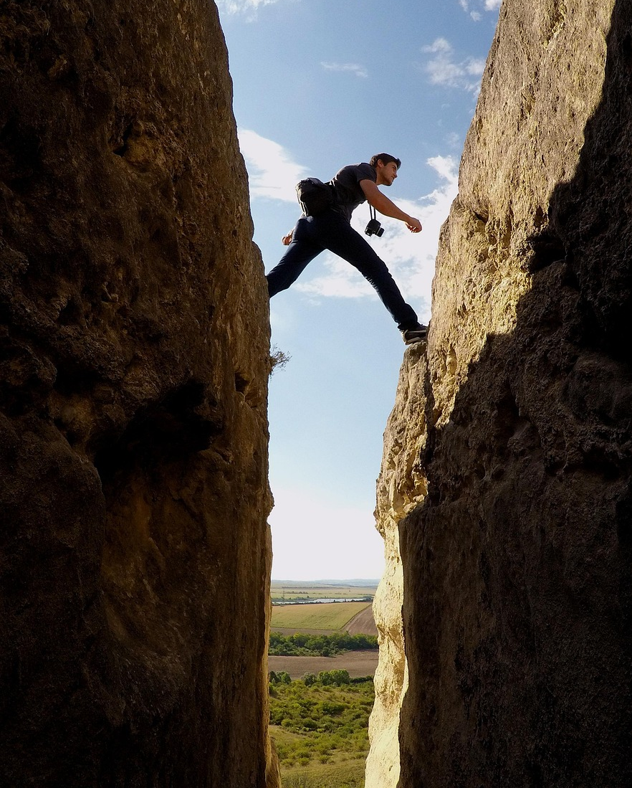
Oorbrug die gaping tussen waar jy nou is en waar jy wil wees
Die eerste stap om ’n loopbaanprobleem op te los, is om te weet waar jy tans is en waar jy wil uitkom.
Verken jou waardes, belangstellings en vaardighede
Dit help jou om opvoedkundige- en loopbaanopsies te vind wat by jou doelwitte pas
Of jy nou vakke kies, ’n kursus oorweeg, aansoek doen by ’n universiteit of kollege, of werk soek, hierdie proses bly van toepassing
Notes:
Die eerste stap om 'n loopbaanprobleem op te los, is om die gaping tussen jou huidige en toekomstige posisie te oorbrug. Om jou waardes, belangstellings en vaardighede te verken, sal jou help om opvoedkundige- en loopbaanopsies te vind wat met jou doelwitte ooreenstem. Dit geld wanneer jy 'n hoofvak kies, werk soek of by ‘n kollege of universiteite aansoek doen.

Slide 6
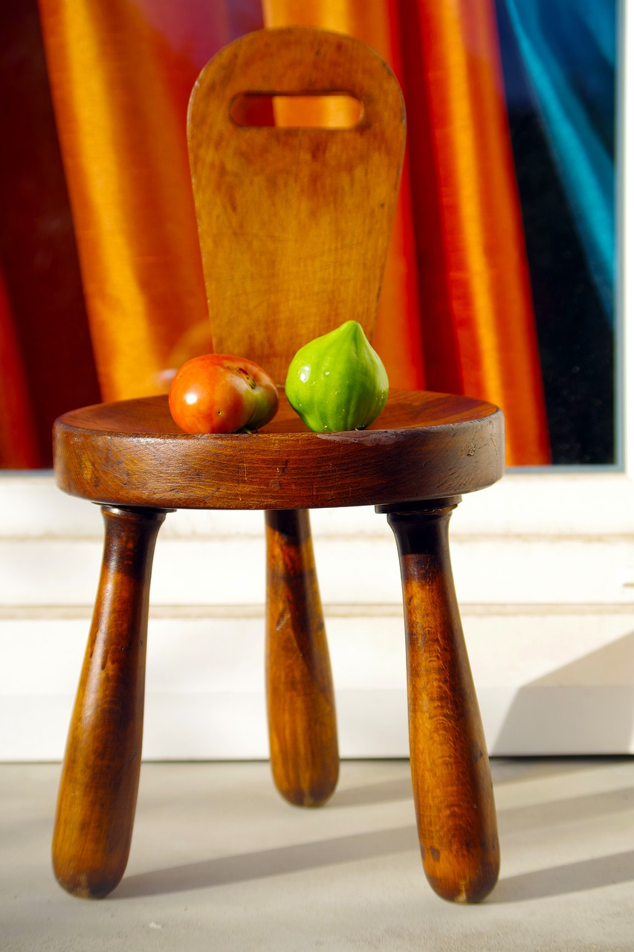
Om jouself te verstaan help met loopbaankeuses
As jy jou waardes, belangstellings en vaardighede ken, word loopbaankeuses makliker.
Hierdie drie aspekte is soos ŉ driepoot stoel – jou besluit staan sterker as al die aspekte gebalanseerd is.
Sodra jy jouself en jou opsies verstaan, dink mooi na oor wat die beste by jou pas.
Notes:
Om te weet wat vir jou belangrik is (jou waardes), wat jy geniet (jou belangstellings) en wat jy goed doen (jou vaardighede) sal dit vir jou makliker maak om 'n loopbaanbesluit te neem. Dink aan waardes, belangstellings en vaardighede as ‘n driebeenstoel. Jy sal gemakliker met jou besluit sit as elke been ewe sterk is. Die diagram is 'n eenvoudige manier om te onthou wat belangrik is om loopbaanbesluite te neem.
Sodra jy 'n duidelike begrip van jou opsies en selfkennis het, kan jy hierdie inligting gebruik om na te dink oor jou besluitnemingsproses.

Slide 7

Step 1: Verstaan die situasie
Stop en dink.
Bepaal duidelik wat die probleem is (bv. moet ek ’n deeltydse werk kry of op skool fokus?)
Skryf die probleem neer en waarom dit belangrik is om dit op te los.
Dit help jou om jou prioriteite te verstaan en te bepaal hoe belangrik die besluit werklik is.
Notes:
Die besluitnemingsproses:
Stap 1: Herken die situasie
Stop en ontleed die situasie – sommige besluite kan nie oorhaastig en impulsief geneem word nie. Dit is belangrik om te erken wanneer jy moet dink en nie impulsief moet optree nie.
Wat is die probleem wat opgelos moet word (byvoorbeeld om 'n deeltydse werk te kry of om op skool te fokus?) Skryf dit neer sodat jy duidelikheid het oor die situasie wat jy probeer oplos. Skryf neer waarom jy hierdie probleem moet oplos (byvoorbeeld, wat is jou prioriteite). Hierdie stap gee jou 'n idee van hoe belangrik hierdie besluit is.

Slide 8
Stap 2: Dink
Doen jou navorsing en versamel inligting om jou besluit te rig
Hoe meer jy weet, hoe beter is jou kans om ’n goeie keuse te maak
Vra betroubare mense vir hulp en raad
Gebruik webtuistes, gesels met loopbaanberaders, en verken verskillende inligtingsbronne
Notes:
Stap 2: Dink na oor jou keuses
Doen die navorsing en bestee tyd om inligting in te samel wat jou kan help om die besluit te neem. Dit is nie altyd maklik nie, maar hoe meer kennis jy het, hoe groter is jou kans om die regte besluit te neem. Jy kan mense vir hulp vra, met mense praat wat jy vertrou en jou belange op die hart dra. Jy kan ook verskillende webwerwe gebruik of met loopbaanvoorligters praat, ens.

Slide 9
Stap 3: Die besluit
Evalueer jou opsies en kies wat die beste vir jou werk
Gebruik die inligting wat jy ingesamel het om jou keuses te vergelyk
Dink aan die moontlike gevolge van elke opsie
Besluit watter keuse die beste by jou behoeftes en doelwitte pas.
Notes:
Stap 3: Neem die besluit
Sodra jy al jou navorsing gedoen het, sal jy kan sien watter inligting jy het en die gevolge van daardie besluite kan oorweeg. Evalueer al jou opsies, dan kan jy kies watter opsie of alternatief die beste vir jou is.

Slide 10
Stap 4: Evalueer die besluit
Nadat jy jou besluit uitgevoer het, neem tyd om daaroor te reflekteer
Vra jouself:
Hoe sou ek my besluit beoordeel?
Hierdie stap help jou om jou besluitnemingsvaardighede te verbeter
As dit nie uitgewerk het nie, gebruik wat jy geleer het om weer te probeer
Besluite is nie finaal nie; jy kan nadink, aanpas en groei.
Wat het gewerk en wat nie?
Voldoen ek steeds aan dit wat vir my belangrik is?
Watter lesse het ek geleer?
Notes:
Stap 4: Evalueer die besluit
Dit kan slegs gedoen word sodra jy jou besluit geneem het, jou plan uitgevoer het en terugvoer ontvang het.
Die evaluering kan ook vrae insluit wat jy jouself afvra:
Hoe sal jy hierdie besluit beoordeel?
Wat van die stappe wat jy geneem het?
Pas jou besluit nog by jou waardes? (die dinge wat vir jou belangrik is)
Watter lesse het jy geleer?
Dit is 'n belangrike stap om jou besluitnemingsvaardighede te versterk. As jy vind dat jou besluit nie die eerste keer goed uitgewerk het nie, gebruik jou wat jy geleer het om jou keuse te herevalueer.
Wanneer 'n besluit geneem is, is dit nie finaal nie. Alhoewel jy reeds die harde werk gedoen het, is dit belangrik om na te dink en te evalueer of jy die regte besluit geneem het. Daar is altyd ruimte vir verbetering, verandering en refleksie.
Dinge is nooit permanent nie – ons almal verander voortdurend.

Slide 11
Kies vir JOUSELF, nie vir ander nie
Moenie vakke kies omdat:
Jy van die onderwyser hou
Wat jy eerder moet doen:
Versamel inligting oor jou loopbaanrigting en die vakvereistes
Jou vriende dit gekies het
Ander dit van jou verwag nie
Berei ’n sterk, ingeligte motivering vir jou keuses voor
Vra ondersteuning en raad van betroubare, ervare volwassenes
Notes:
MAAR ONTHOU - Kies vir JOU – Moenie vakke kies omdat...
jy nie van 'n onderwyser hou nie ...
Die onderwyser kan bedank of aftree terwyl jy nog op skool is.
Dit sal nie jou prestasie in 'n vak verbeter nie.
Om van 'n onderwyser te hou, beteken nie dat jy van hul vak hou nie - dit pas dalk nie by
jou belangstellings, vermoëns of persoonlikheid nie.
jou vriende daardie vakke neem nie ...
Jou vriend(in) kan moontlik die vak los as hulle nie goed presteer nie.
Jy kan druk ervaar om op dieselfde vlak as jou vriend(in) te presteer, alhoewel julle vermoëns, belangstellings en persoonlikhede verskil.
Julle vriendskap kan om verskeie redes eindig en jou met ‘n vak los wat jou nie op die langtermyn sal bevoordeel nie.
jou ouers dit van jou verwag nie...
As jy vakke neem waaroor jy nie noodwendig passievol is nie, maar jou ouers is, kan jy uiteindelik onderpresteer en dit kan lei tot:
teleurgestelde ouers
die los van vakke – baie inhaalwerk vir nuwe vakke
die druip van 'n vak of selfs 'n graad
lae selfbeeld
As jy druk van jou ouers ervaar om sekere vakke te neem, is dit die beste om inligting oor jou gekose loopbaan en vakrigting in te samel. Jy moet ‘n goeie argument vorm en ‘n voorlegging aanbied waarin jy die voordele van jou keuse uiteensit.
Soms kan dit intimiderend en oorweldigend wees om belangrike lewensstappe te neem, soos om 'n loopbaan te kies. Jy benodig die ondersteuning, aanmoediging en raad van volwassenes wat hierdie tipe lewenservaring het.

Slide 12

Daar is net een JY, en jy moet jou lewe as die beste weergawe van jouself leef.
Notes:
Daar is net een JY, en jy is die een wat JOU lewe moet leef en die beste weergawe van JOUSELF moet wees.
Daarom moet jy aan JOUSELF dink, dit maak jou nie selfsugtig nie – dit maak jou dapper om vir JOUSELF op te staan.

Slide 13

Aktiwiteite
Notes:
Laastens, moet jy Aktiwiteit 1 – Refleksie (Les 4 - Werkkaart) voltooi voordat jy die eksamenoefening vrae in Aktiwiteit 2 en 3
(Les 4 - Werkkaart) aanpak.
Maak seker dat al jou werkkaarte voltooi en op datum is.
Die Les 4 – Werkkaart MEMO bevat antwoorde op Aktiwiteit 2 en 3.

